Slide 1
UIUX요구분석
작성자 : 허은혜

Slide 2
차례
1
페르소나 모델
2
벤치마킹 분석 1~3
3
정보구조도
4
와이어프레임

Slide 3


1. 페르소나 모델
U I U X 요구분석
김여자 | 이름 | 김남자
35 | 나이 | 33
프리랜서 웹 퍼블리셔 | 직업 | 웹에이젼시 프론트엔드 개발자
7년 | 근무 기간 | 5년
홈페이지 작업 의뢰가 들어올때 프리랜서로 일함 | 하는일 | 회사 내 프로젝트에 프론트엔드 개발자로 참여
맥 | 사용하는 OS | 윈도우
HTML, CSS, javaScript, Jquery | 사용가능한 프로그래밍 언어 | HTML, CSS, Jquery, javaScript, java, react
프리랜서 사이트 등록을 위해 일하면서 작업했던 작업물의 업로드와 함께 개인 포트폴리오 사이트를 트렌드에 맞게 리뉴얼 하려고 한다. | 동기 | 과도한 업무와 잦은 야근으로 체력적으로 힘들어져 회사 이직을 준비하고 있다. 회사에서 참여한 프로젝트의 완성물을 이용해 포트폴리오 사이트를 만들려고 한다.
요즘 트렌드에 맞는 홈페이지 벤치마킹 | 요구사항 | 포트폴리오 사이트 구성 팁

Slide 4
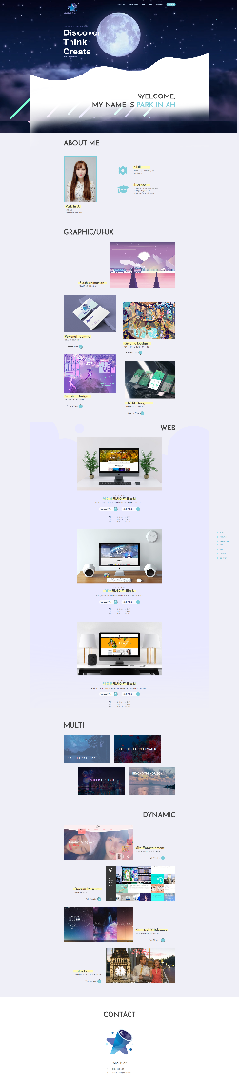
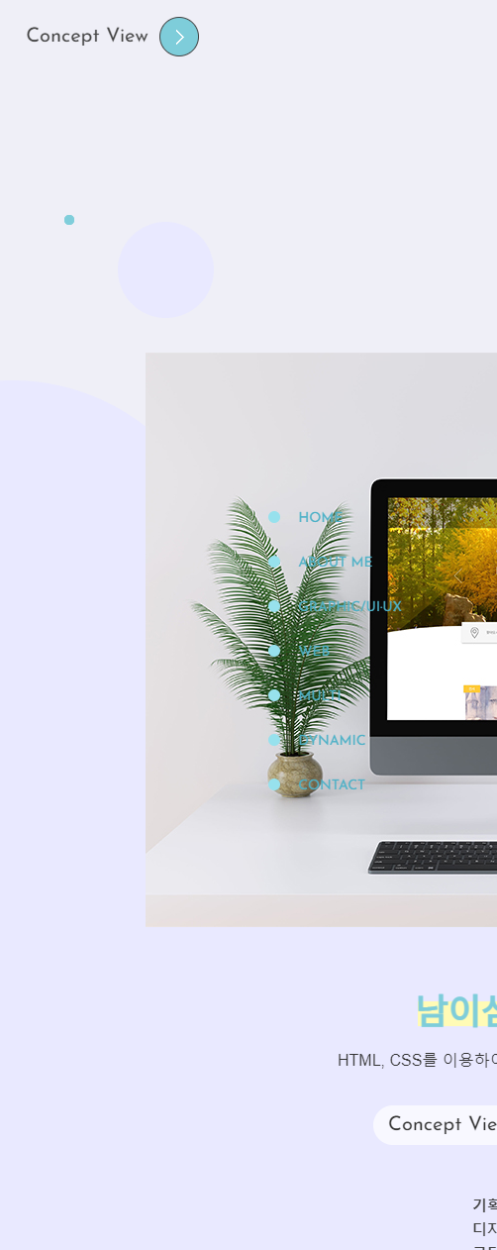
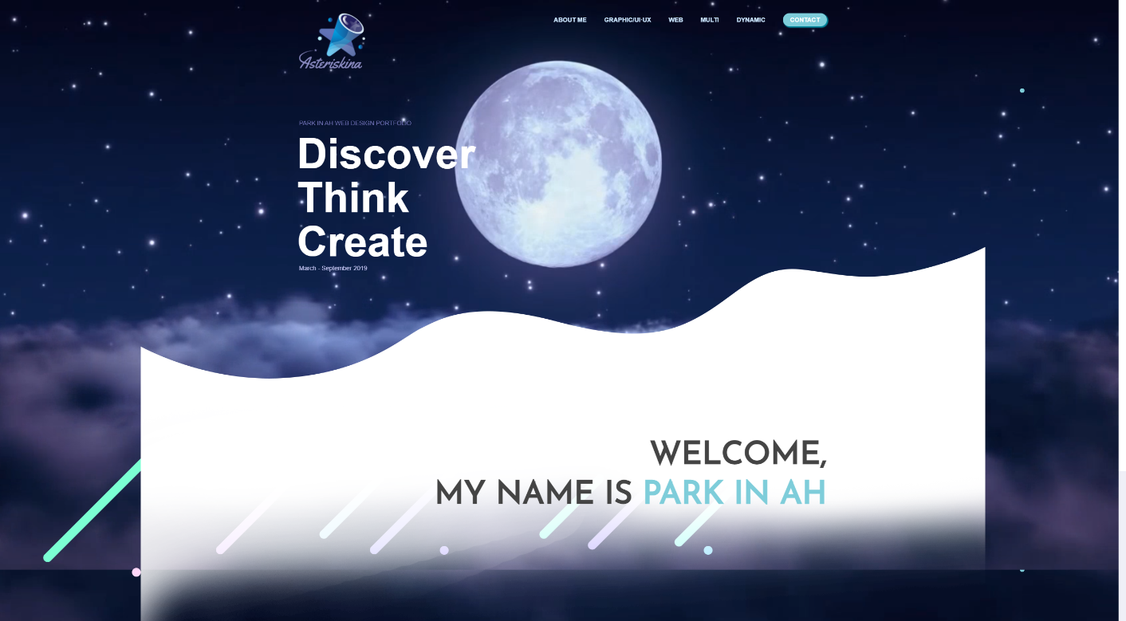
U I U X 요구분석
2. 벤치마킹 분석-1
http://asteriskina.com/
사이즈를 줄였을 때
장점 | 단점
1. 헤더 부분에 영상과 플래시를 이용한 애니메이션을 넣어 화려하여 강조되는 효과를 느낄 수 있다. 2. 사이드에 메뉴를 배치하여 원하는 구간으로 가기 편하다. 3. 마우스를 따라 다니는 동그란 포인트가 홈페이지의 분위기와 어울린다. 4. 전체적인 홈페이지의 색조합이 잘 어우러진다. | 1. 반응형 웹페이지로 제작되어 있지 않다. 2. 사이드 메뉴바가 사이즈를 줄이면 안의 구성에 가려진다. 3. 트렌드에 맞지 않게 플래시를 이용한 애니메이션 구현

Slide 5
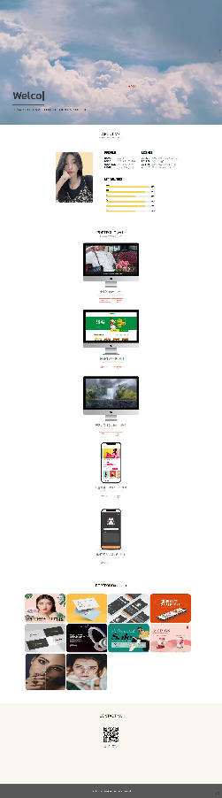
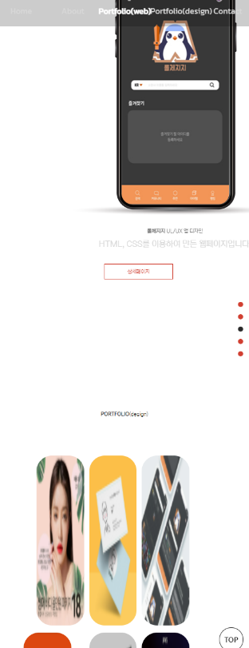
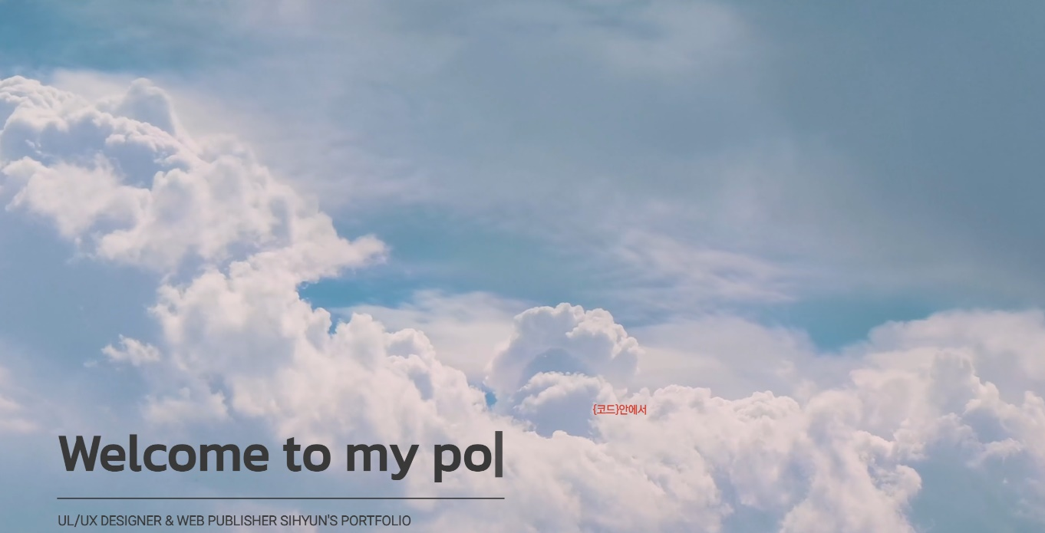
U I U X 요구분석
2. 벤치마킹 분석-2
http://www.yeomsihyun.com/
사이즈를 줄였을 때
장점 | 단점
1. 상단의 영상과 span 태그를 이용한 폰트 애니메이션이 홈페이지를 눈에 띄게 해준다. 2. 포트폴리오 리스트 부분에 fadeInUp기능을 사용해 진짜 홈페이지를 보는거 같이 생동감 있게 만들어준다. 3. 사이드부분에 원형의 이동 메뉴를 눌러 원하는 구간으로 갈 수 있다. 4. 상단 메뉴를 픽스하여 구간별로 메뉴가 강조된다. 5. 반응형 홈페이지로 제작되었다. | 1. 홈페이지에 처음 들어갔을때 메뉴같은 이동지표가 없다. 2. 사이드의 메뉴가 구간별 메뉴의 이름 없이 동그란 ul태그로 되어있어 구분하기 힘들다. 3. 반응형 사이즈에 따라 이미지가 깨지거나 위치가 틀어진다.

Slide 6
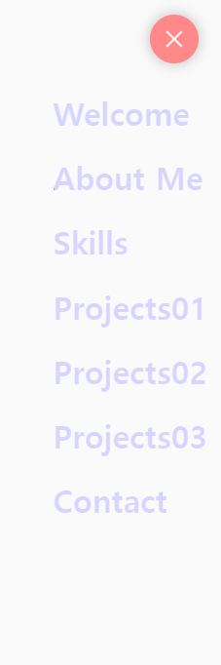
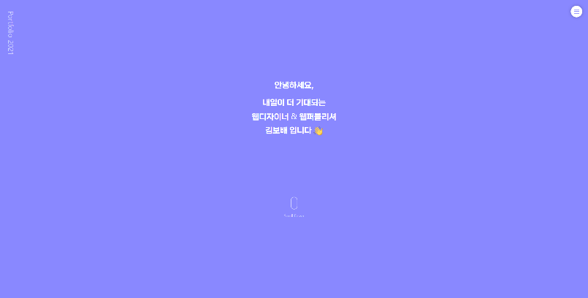
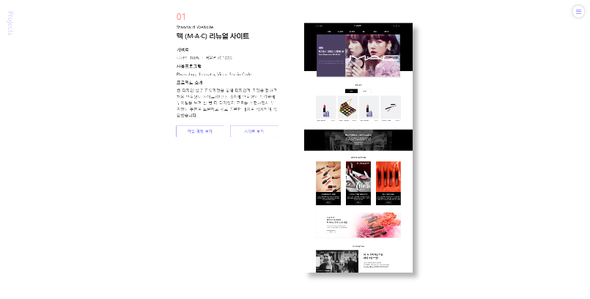
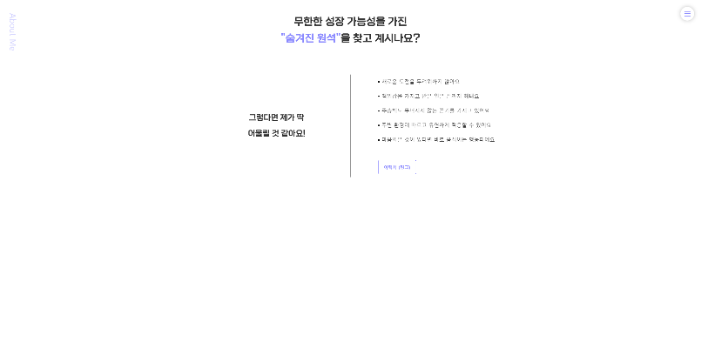
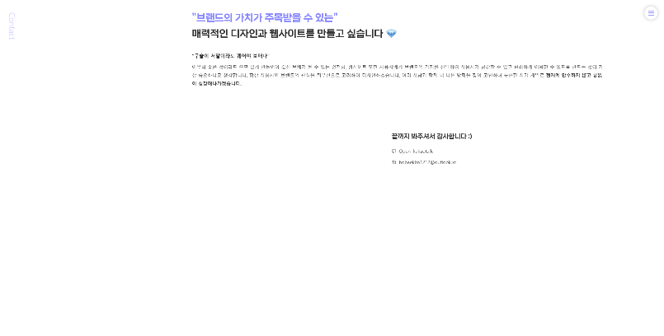
U I U X 요구분석
2. 벤치마킹 분석-3
http://www.yeomsihyun.com/
장점 | 단점
1. 메인화면을 심플하고 가독성있게 만들었다. 2. fullpage.js를 사용한 전체화면 슬라이드 스와이퍼로 스크롤 할때마다 페이지 전환이 깔끔하다. 3. 오른쪽 상단위에 메뉴를 필요할 때 클릭해서 사용할 수 있도록 히든 메뉴로 만들었다. | 1. 사이드 메뉴바가 투박하다. 2. 내용들이 상단으로 flex 되어 있어 위로 몰려 올라와 있다.

Slide 7
U I U X 요구분석
3. 정보구조도
포트폴리오
홈(메인페이지)
자기소개
포트폴리오
리스트
하단
스킬
자격증
연락처
개인 작업물
리스트

Slide 8
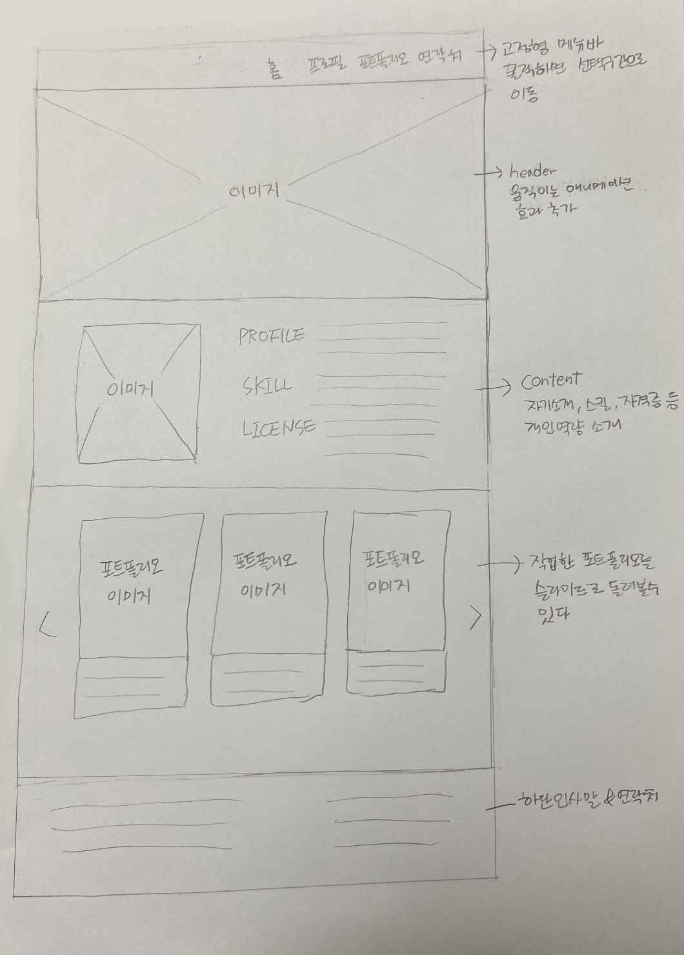
U I U X 요구분석
4. 와이어프레임

